Slide 1
SQL*Plus
Optimización de consultas

Slide 2
Anotaciones
Las consultas no optimizadas, producen efectos bastante perjudiciales sobre el rendimiento general del sistema:
Bloqueo de otras consultas
Carga innecesaria de la CPU
Exceso de lectura en disco

Slide 3
DIFERENTES FORMAS DE ENTENDER UNA CONSULTA
SELECT DISTINCT NOMBRE
FROM EMPLEADOS
WHERE NUM_EMPLEADO IN
(SELECT NUM_EMPLEADO FROM ACTIVOS WHERE FECHA_NACIMIENTO=‘06/01/1981’);
SELECT DISTINCT NOMBRE
FROM EMPLEADOS A, ACTIVOS B
WHERE A.NUM_EMPLEADO=B.NUM_EMPLEADO
AND B.FECHA_NACIMIENTO=‘06/01/1981’;
SELECT DISTINCT NOMBRE
FROM EMPLEADOS A, ACTIVOS B
WHERE FECHA_NACIMIENTO=’06/01/1981’
AND A.NUM_EMPLEADO=B.NUM_EMPLEADO
GROUP BY NOMBRE;

Slide 4
MEJORAS EN CONSULTAS
1. Usar campos indexados en la cláusula WHERE
campo indexado = expresión
2. Si existen índices compuestos, utilice los primeros campos. Si se tiene un índice compuesto con los campos A, B y C:
WHERE A=1 WHERE B=10
WHERE A>=12 AND A<=15 WHERE C=21
WHERE A=1 AND B<5 WHERE B>=12 AND C=15
Usa el índice No usa el índice

Slide 5
MEJORAS EN CONSULTAS
3. Evitar el uso de la cláusula NOT IN
4. Evitar expresiones regulares difíciles en la cláusula WHERE.
WHERE nombre LIKE ‘%marga%’
WHERE precio_total - 12 = 150 * (10/100)= 36
5. Evitar joins de cadenas largas (tamaño respecto al contenido, no al nombre d los campos).
WHERE TABLA1.nombre=TABLA2.nombre

Slide 6
MEJORAS EN CONSULTAS
6. Evitar subconsultas correlativas.
SELECT item FROM A WHERE objeto IN (SELECT objeto FROM B WHERE B.num=6).
7. Uso de la cláusula UNION para eliminar el Full Table Scan.
8. Aplicar criterios sobre uno de los lados del JOIN.
9. Evitar el uso de funciones en la cláusula WHERE.
SELECT * FROM EMPLEADO WHERE
UPPER_CASE(nombre)=‘DANIEL’
10. Usar cursores o tablas temporales para agilizar la consulta.

Slide 7
DEFINICION DE INDICES
Los INDICES se utilizan para agilizar las búsquedas de información. Son estructuras de memoria que permiten el acceso directo a las filas de una tabla. Tipos de Índices: Índices Primarios: son creados sobre los campos claves primarios. Índices Secundarios: son creados sobre los campos claves foráneas o sobre atributos muy demandados.

Slide 8
RECOMENDACIONES PARA INDICES
1. Campos indexados en criterios de consultas. Los campos definidos como PK ya están indexados, pero se deben investigar aquellos campos que se incluyen en muchas consultas. 2. Joins con campos indexados. Si existe un JOIN entre dos o mas tablas, los campos comunes obligatoriamente deben ser creados como índices. 3. Evitar valores nulos en los índices. Si un atributo es definido como índice, evitar los valores NULL. 4. Atributos en la cláusula ORDER BY. Si existen atributos que aparecen frecuentemente en la cláusula ORDER BY, deben ser creados como índices compuestos.

Slide 9
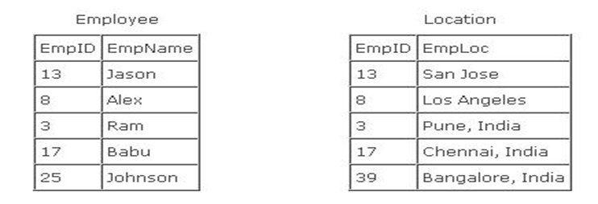
INNER JOIN
SELECT Campos
FROM empleado, localidad
wHERE empleado.Empid =localidad.Empid
SELECT Campos
FROM empleado INNER JOIN localidad
ON empleado.Empid = localidad.Empid
Combinación interna (INNER JOIN) Con esta operación se calcula el producto cruzado de todos los registros; así cada registro en la tabla A es combinado con cada registro de la tabla B; pero sólo permanecen aquellos registros en la tabla combinada que satisfacen las condiciones que se especifiquen. Este es el tipo de JOIN más utilizado por lo que es considerado el tipo de combinación predeterminado.

Slide 10
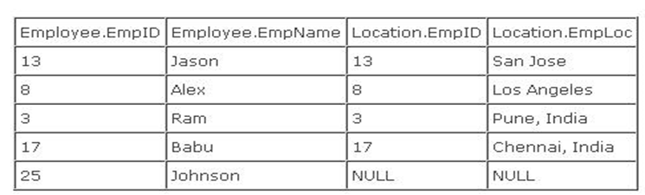
OUTER JOIN
LEFT OUTER JOIN:
SELECT Campos
FROM empleado, localidad
WHERE empleado.Empid = localidad.Empid(+)
SELECT Campos
FROM empleado LEFT OUTER JOIN localidad
ON empleado. Empid = localidad.Empid
Combinación externa (OUTER JOIN) Mediante esta operación no se requiere que cada registro en las tablas a tratar tenga un registro equivalente en la otra tabla. El registro es mantenido en la tabla combinada si no existe otro registro que le corresponda.

Slide 11
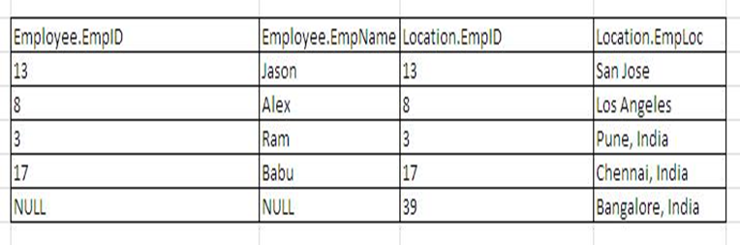
OUTER JOIN
RIGHT OUTER JOIN:
SELECT Campos
FROM empleado, localidad
WHERE empleado.Empid(+) = localidad.Empid
SELECT Campos
FROM empleado RIGHT OUTER JOIN localidad
ON empleado. Empid = localidad.Empid
Combinación externa (OUTER JOIN) Mediante esta operación no se requiere que cada registro en las tablas a tratar tenga un registro equivalente en la otra tabla. El registro es mantenido en la tabla combinada si no existe otro registro que le corresponda.

Slide 12
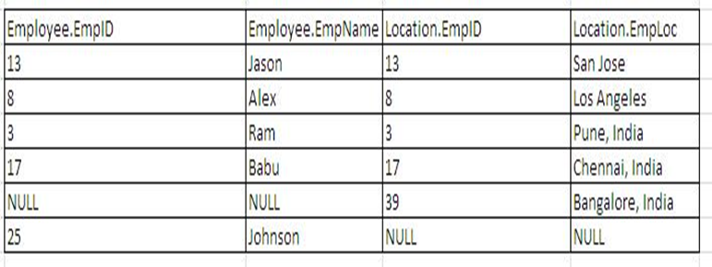
OUTER JOIN
FULL OUTER JOIN:
SELECT Campos
FROM empleado FULL OUTER JOIN localidad
ON empleado.Empid = localidad.Empid
Combinación externa (OUTER JOIN) Mediante esta operación no se requiere que cada registro en las tablas a tratar tenga un registro equivalente en la otra tabla. El registro es mantenido en la tabla combinada si no existe otro registro que le corresponda.

Slide 13
Tablas temporales
CREATE GLOBAL TEMPORARY TABLE tabla_temp ( columna datatype [DEFAULT expr] [column_constraint(s)] [,columna datatype [,...]] ) {ON COMMIT DELETE ROWS | ON COMMIT PRESERVE ROWS};
Crea una tabla temporal para cada sesión (2 accesos con el mismo usuario, son dos sesiones diferentes)
La tabla temporal la puede usar cualquier usuario con permisos´.
Los datos son únicos para cada sesión (no se comparten)
Hay 2 formas de mantener los datos:
A nivel de transacción:
ON COMMIT DELETE ROWS
Borra los datos cada vez que se hace COMMIT.
A nivel de sesión:
ON COMMIT PRESERVE ROWS;
Los datos no se eliminan hasta el final de la sesión.

Slide 14
Consultas optimizadas (por tiempo de respuesta) Uso de UNION en lugar de OR
Listar el detalle de valores de las transacciones numero 100 o 300
select * from tabla where nro_tran=100 or nro_tran=300
ResultadoTiempo: 4.1 min.
Caso 1 Optimo - Utilizar UNION en lugar de OR
select * from tabla where nro_tran=100
Union
select * from tabla where nro_tran=300
ResultadoTiempo: 0.1 min.

Slide 15
Consultas optimizadas (por tiempo de respuesta) Uso de índices
Listar el detalle de movimiento de la factura número 700021.
select * from inventario where cod_inv=2 and nro_valor = 700021
No existe un índice sobre los campos cod_inv y nro_valor
ResultadoTiempo: 8.3 min.
Caso 2 Óptimo - Se crea un índice:
CREATE INDEX "NOMBRE_ÍNDICE" ON "NOMBRE_TABLA" (NOMBRE_COLUMNA)
CREATE INDEX idx_inv_detalle1 ON inventario(cod_inv,nro_valor).
select * from inventario where cod_inv=2 and nro_valor = 700021
ResultadoTiempo: 0.01 min

Slide 16
Consultas optimizadas (por tiempo de respuesta) Índices sobre valores nulos
Visualizar empleados que no tienen comisión asignada
select * from employees where commision_pct IS NULL;
No se utiliza el índice de la columna telefono porque se opera sobre valores nulos.
Caso 3 Optimo - Se crea un valor que sustituye al nulo, en este caso el ‘000000000’ y se consulta por él.
Update employees set commision_pct = 0 where commision_pct IS NULL;
select * from employees where commision_pct = 0;
Sí se está utilizando el índice de la columna teléfono porque se opera sobre valores no nulos.

